Slide 1
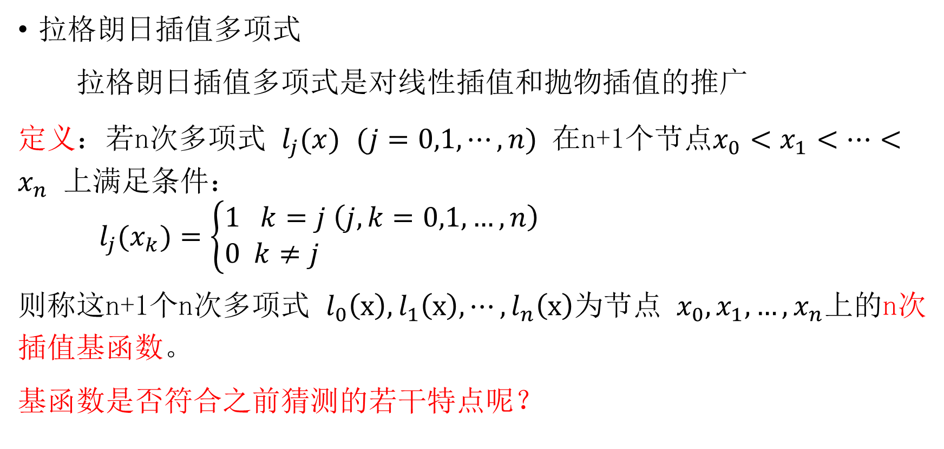
推广到一般情形
拉格朗日插值多项式
拉格朗日插值多项式是对线性插值和抛物插值的推广
定义：若n次多项式 $l_{j}(x)$ $(j=0,1,⋯,n)$ 在n+1个节点$x_{0}<x_{1}<…<x_{n}$ 上满足条件：
$l_{j}(x_{k})=\left\{\begin{aligned}&1 k=j \left(j,k=0,1,…,n\right) \\ &0 k≠j\end{aligned}\right.$
则称这n+1个n次多项式 $l_{0}\left(x\right),l_{1}\left(x\right),⋯,l_{n}\left(x\right)$为节点 $x_{0}, x_{1},…,x_{n}$上的n次插值基函数。
基函数是否符合之前猜测的若干特点呢？

Slide 2
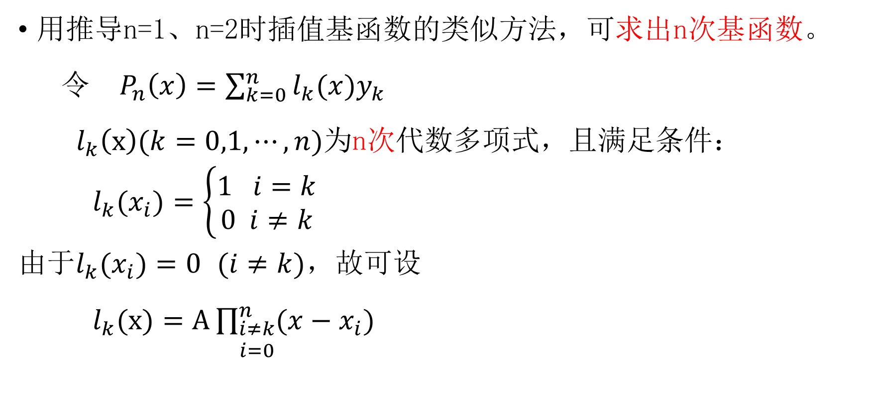
用推导n=1、n=2时插值基函数的类似方法，可求出n次基函数。
令 $P_{n}\left(x\right)=\sum_{k=0}^{n}{l_{k}(x)y_{k}}$
$l_{k}\left(x\right)(k=0,1,⋯,n)$为n次代数多项式，且满足条件：
$l_{k}(x_{i})=\left\{\begin{aligned}&1 i=k \\ 0 i≠k\end{aligned}\right.$
由于$l_{k}(x_{i})=0$ $(i≠k)$，故可设
$l_{k}(x)=A\prod_{\begin{aligned}i≠k \\ i=0\end{aligned}}^{n}{(x−x_{i})}$

Slide 3

又因 $l_{k}(x_{k})=1$，可知
$A=\frac{1}{\prod_{\begin{aligned}i≠k \\ i=0\end{aligned}}^{n}{(x_{k}−x_{i})}}$
于是有：
$l_{k}\left(x\right)=\prod_{\begin{aligned}i≠k \\ i=0\end{aligned}}^{n}{\frac{x−x_{i}}{x_{k}−x_{i}}} k=0,1,…,n$
代入得：
$P_{n}\left(x\right)=\sum_{k=0}^{n}{(\prod_{\begin{aligned}i≠k \\ i=0\end{aligned}}^{n}{\frac{x−x_{i}}{x_{k}−x_{i}}})y_{k}}$

Slide 4
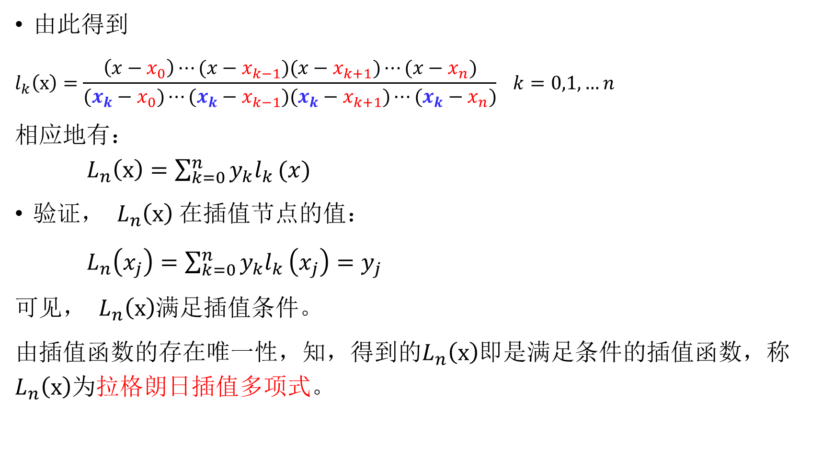
由此得到
$$l_{k}\left(x\right)=\frac{\left(x−x_{0}\right)⋯(x−x_{k−1})(x−x_{k+1})⋯(x−x_{n})}{(x_{k}−x_{0})⋯(x_{k}−x_{k−1})(x_{k}−x_{k+1})⋯(x_{k}−x_{n})} k=0,1,…n$$
相应地有：
$L_{n}\left(x\right)=\sum_{k=0}^{n}{y_{k}l_{k}}(x)$
验证， $L_{n}\left(x\right)$在插值节点的值：
$L_{n}\left(x_{j}\right)=\sum_{k=0}^{n}{y_{k}l_{k}}\left(x_{j}\right)=y_{j}$
可见， $L_{n}\left(x\right)$满足插值条件。
由插值函数的存在唯一性，知，得到的$L_{n}\left(x\right)$即是满足条件的插值函数，称$L_{n}\left(x\right)$为拉格朗日插值多项式。

Slide 5
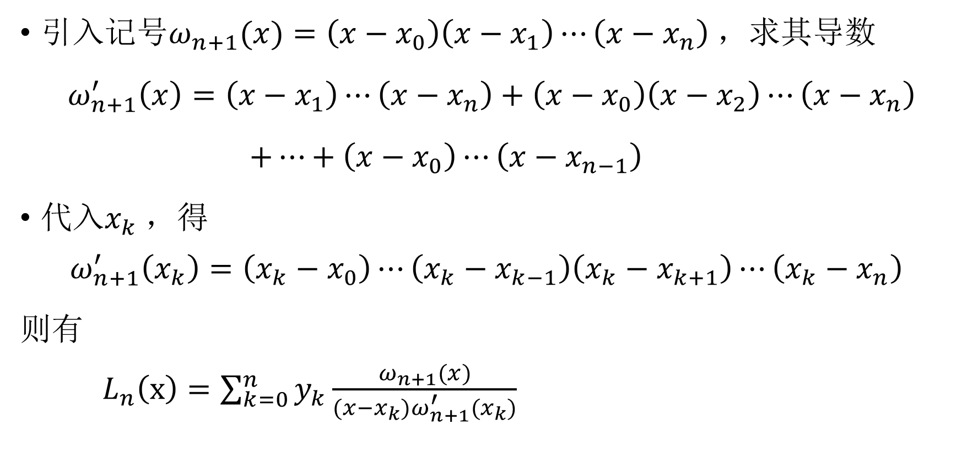
形式改写
引入记号$ω_{n+1}(x)=\left(x−x_{0}\right)\left(x−x_{1}\right)⋯\left(x−x_{n}\right)$，求其导数
$ω_{n+1}^{′}\left(x\right)=\left(x−x_{1}\right)⋯\left(x−x_{n}\right)+\left(x−x_{0}\right)\left(x−x_{2}\right)⋯\left(x−x_{n}\right)$
$+⋯+\left(x−x_{0}\right)⋯\left(x−x_{n−1}\right)$
代入$x_{k}$，得
$$ω_{n+1}^{′}\left(x_{k}\right)=\left(x_{k}−x_{0}\right)⋯\left(x_{k}−x_{k−1}\right)\left(x_{k}−x_{k+1}\right)⋯\left(x_{k}−x_{n}\right)$$
则有
$L_{n}\left(x\right)=\sum_{k=0}^{n}{y_{k}\frac{ω_{n+1}(x)}{(x−x_{k})ω_{n+1}^{′}(x_{k})}}$

Slide 6
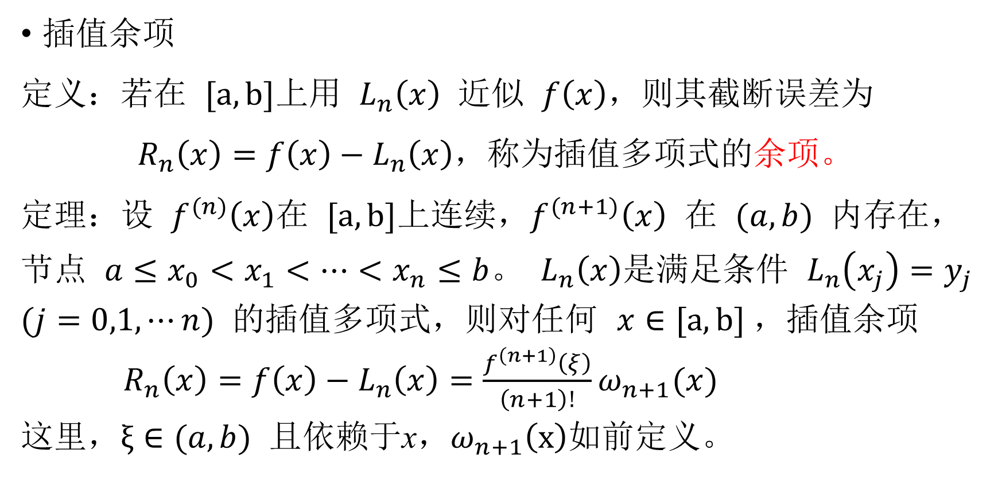
误差估计
插值余项
定义：若在 $[a, b]$上用 $L_{n}\left(x\right)$ 近似 $f\left(x\right)$，则其截断误差为
$R_{n}\left(x\right)=f\left(x\right)−L_{n}\left(x\right)$，称为插值多项式的余项。
定理：设 $f^{(n)}\left(x\right)$在 $[a, b]$上连续，$f^{(n+1)}\left(x\right)$ 在 $(a,b)$ 内存在，节点 ${a≤x}_{0}<x_{1}<…<x_{n}≤b$。 $L_{n}\left(x\right)$是满足条件 $L_{n}\left(x_{j}\right)=y_{j}$ $(j=0,1,⋯n)$ 的插值多项式，则对任何 $x∈[a, b]$，插值余项
$R_{n}\left(x\right)=f\left(x\right)−L_{n}\left(x\right)=\frac{f^{\left(n+1\right)}\left(ξ\right)}{\left(n+1\right)!}ω_{n+1}(x)$
这里，$ξ∈(a,b)$ 且依赖于x，$ω_{n+1}\left(x\right)$如前定义。

Slide 7
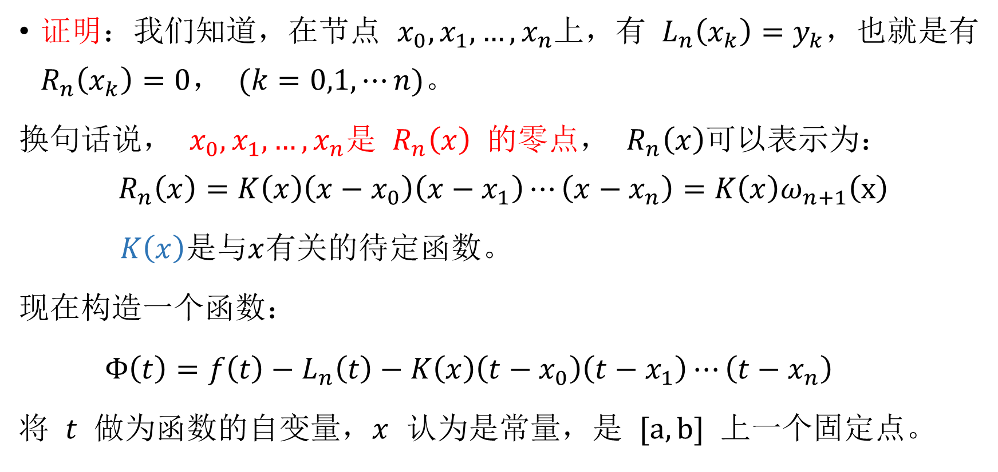
证明
证明：我们知道，在节点 $x_{0}, x_{1},…,x_{n}$上，有 $L_{n}\left(x_{k}\right)=y_{k}$，也就是有$R_{n}\left(x_{k}\right)=0$， $(k=0,1,⋯n)。$
换句话说， $x_{0}, x_{1},…,x_{n}$是 $R_{n}\left(x\right)$ 的零点， $R_{n}\left(x\right)$可以表示为：
$$R_{n}\left(x\right)=K\left(x\right)\left(x−x_{0}\right)\left(x−x_{1}\right)⋯\left(x−x_{n}\right)=K\left(x\right)ω_{n+1}\left(x\right)$$
$K\left(x\right)$是与$x$有关的待定函数。
现在构造一个函数：
$Φ\left(t\right)=f\left(t\right)−L_{n}\left(t\right)−K\left(x\right)\left(t−x_{0}\right)\left(t−x_{1}\right)⋯\left(t−x_{n}\right)$
将 $t$ 做为函数的自变量，$x$ 认为是常量，是 $[a, b]$ 上一个固定点。

Slide 8
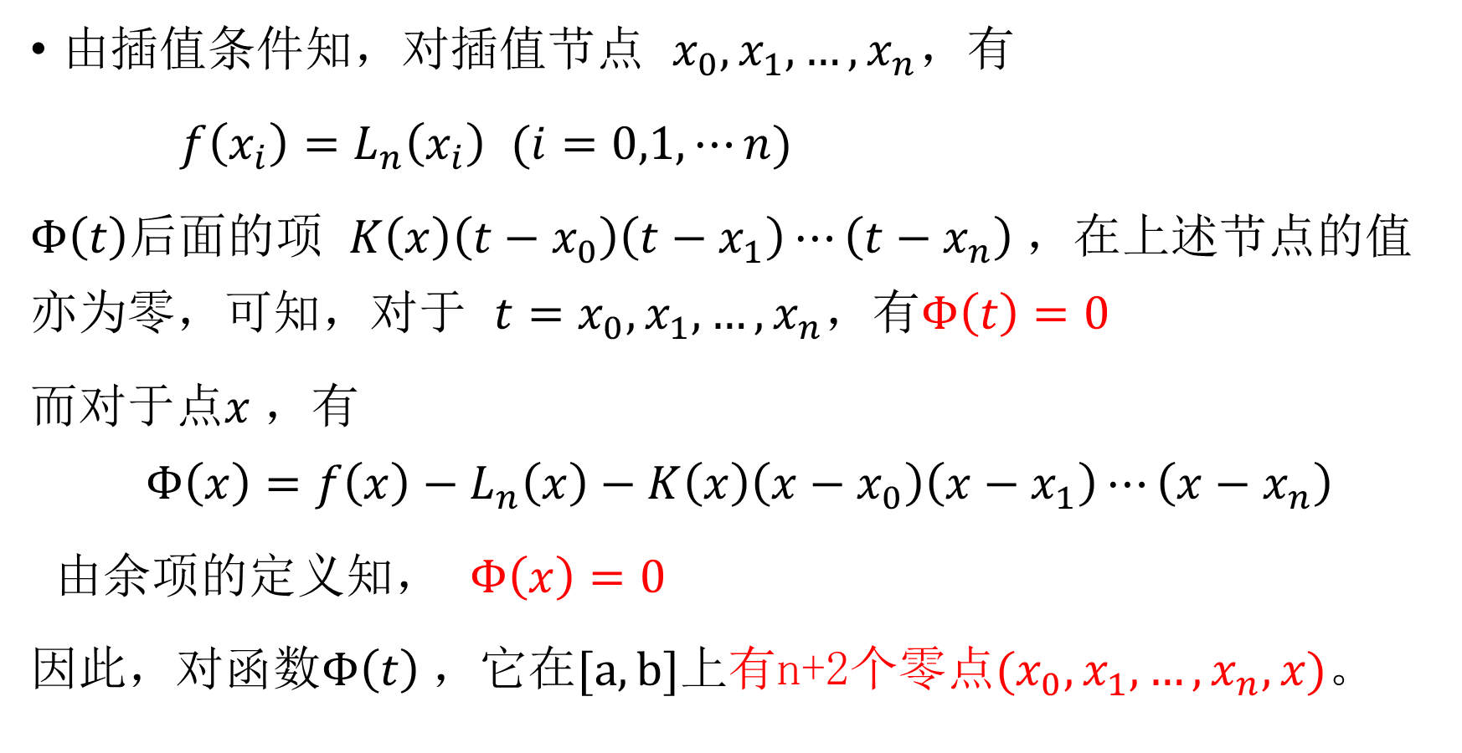
由插值条件知，对插值节点 $x_{0}, x_{1},…,x_{n}$，有
$f\left(x_{i}\right)=L_{n}\left(x_{i}\right)$ $(i=0,1,⋯n)$
$Φ\left(t\right)$后面的项 $K\left(x\right)\left(t−x_{0}\right)\left(t−x_{1}\right)⋯\left(t−x_{n}\right)$，在上述节点的值亦为零，可知，对于 ${t=x}_{0}, x_{1},…,x_{n}$，有$Φ\left(t\right)=0$
而对于点$x$，有
$$Φ\left(x\right)=f\left(x\right)−L_{n}\left(x\right)−K\left(x\right)\left(x−x_{0}\right)\left(x−x_{1}\right)⋯\left(x−x_{n}\right)$$
由余项的定义知， $Φ\left(x\right)=0$
因此，对函数$Φ\left(t\right)$，它在$[a, b]$上有n+2个零点${(x}_{0}, x_{1},…,x_{n},x)$。

Slide 9
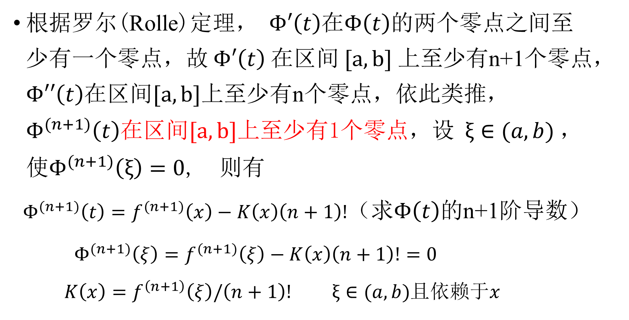
根据罗尔(Rolle)定理， $Φ′\left(t\right)$在$Φ\left(t\right)$的两个零点之间至少有一个零点，故$Φ′\left(t\right)$在区间$[a, b]$上至少有n+1个零点， $Φ′′\left(t\right)$在区间$[a, b]$上至少有n个零点，依此类推，$Φ^{(n+1)}\left(t\right)$在区间$[a, b]$上至少有1个零点，设 $ξ∈(a,b)$，使$Φ^{(n+1)}\left(ξ\right)=0$, 则有
$Φ^{(n+1)}\left(t\right)=f^{(n+1)}\left(x\right)−K\left(x\right)\left(n+1\right)!$（求$Φ\left(t\right)$的n+1阶导数）
$Φ^{(n+1)}\left(ξ\right)=f^{(n+1)}\left(ξ\right)−K\left(x\right)\left(n+1\right)!=0$
$K\left(x\right)=f^{\left(n+1\right)}\left(ξ\right)/\left(n+1\right)!$ $ξ∈(a,b)$且依赖于$x$

Slide 10
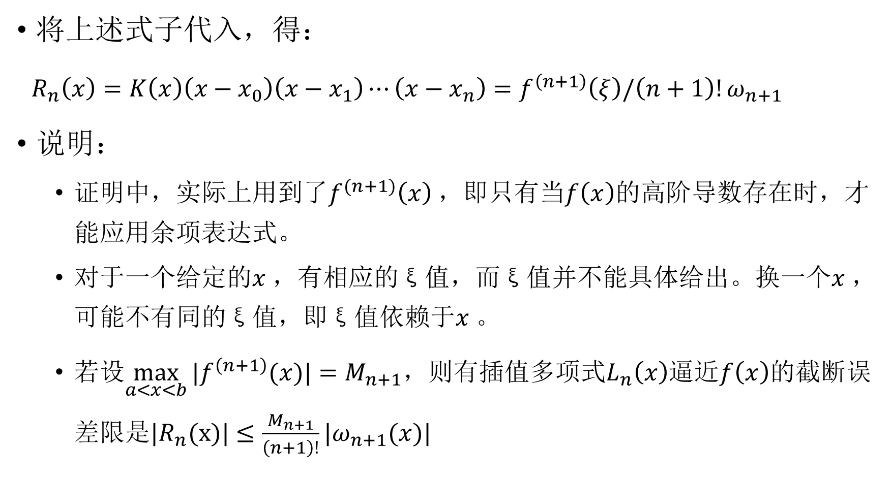
将上述式子代入，得：
$R_{n}\left(x\right)=K\left(x\right)\left(x−x_{0}\right)\left(x−x_{1}\right)⋯\left(x−x_{n}\right)=f^{\left(n+1\right)}\left(ξ\right)/\left(n+1\right)!ω_{n+1}$
说明：
证明中，实际上用到了$f^{(n+1)}\left(x\right)$，即只有当$f\left(x\right)$的高阶导数存在时，才能应用余项表达式。
对于一个给定的$x$，有相应的ξ值，而ξ值并不能具体给出。换一个$x$，可能不有同的ξ值，即ξ值依赖于$x$。
若设$\max_{a<x<b}{|f^{\left(n+1\right)}(x)|}=M_{n+1}$，则有插值多项式$L_{n}\left(x\right)$逼近$f\left(x\right)$的截断误差限是$|R_{n}(x)|≤\frac{M_{n+1}}{\left(n+1\right)!}|ω_{n+1}(x)|$

Slide 11
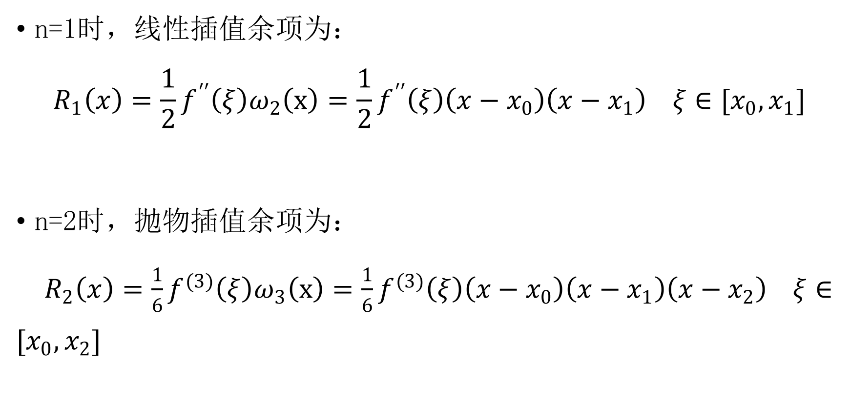
误差
n=1时，线性插值余项为：
$$R_{1}\left(x\right)=\frac{1}{2}f^{′′}\left(ξ\right)ω_{2}\left(x\right)=\frac{1}{2}f^{′′}\left(ξ\right)\left(x−x_{0}\right)\left(x−x_{1}\right) ξ∈[x_{0},x_{1}]$$
n=2时，抛物插值余项为：
$R_{2}\left(x\right)=\frac{1}{6}f^{(3)}\left(ξ\right)ω_{3}\left(x\right)=\frac{1}{6}f^{(3)}\left(ξ\right)\left(x−x_{0}\right)\left(x−x_{1}\right)\left(x−x_{2}\right) ξ∈[x_{0},x_{2}]$

Slide 12
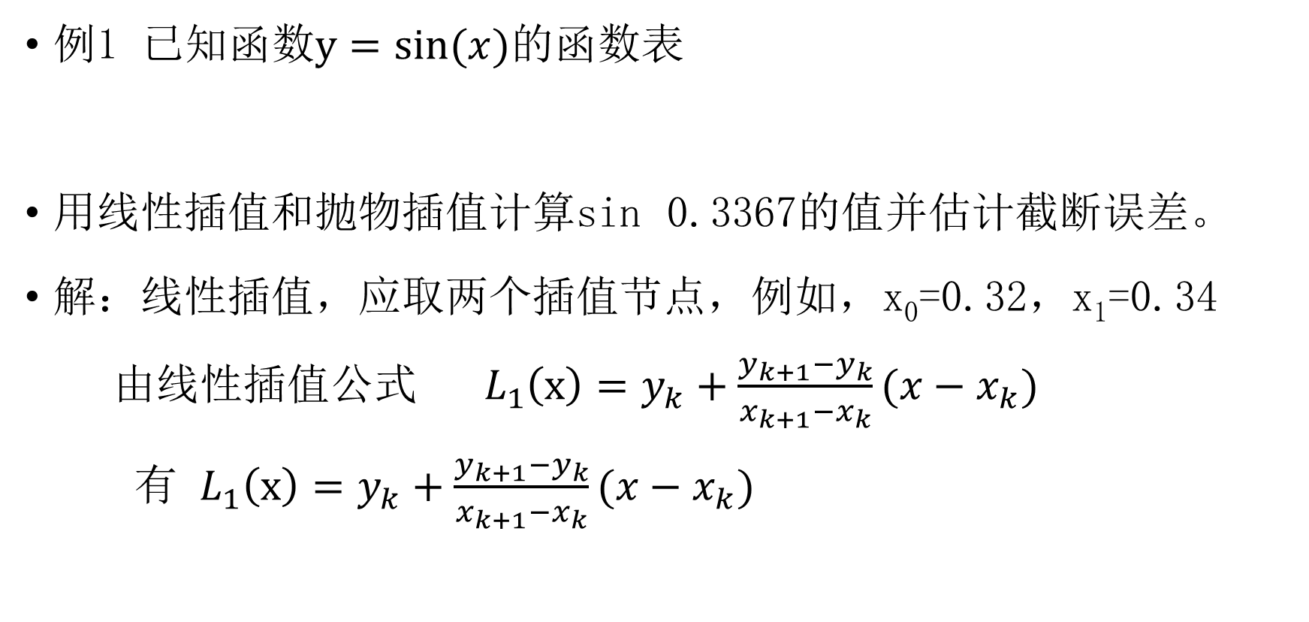
示例
例1 已知函数$y=sin{(x)}$的函数表
用线性插值和抛物插值计算sin 0.3367的值并估计截断误差。
解：线性插值，应取两个插值节点，例如，x₀=0.32，x₁=0.34
由线性插值公式 $L_{1}\left(x\right)=y_{k}+\frac{y_{k+1}−y_{k}}{x_{k+1}−x_{k}}(x−x_{k})$
有 $L_{1}\left(x\right)=y_{k}+\frac{y_{k+1}−y_{k}}{x_{k+1}−x_{k}}(x−x_{k})$
x | 0.32 | 0.34 | 0.36
y | 0.314567 | 0.333487 | 0.352274

Slide 13
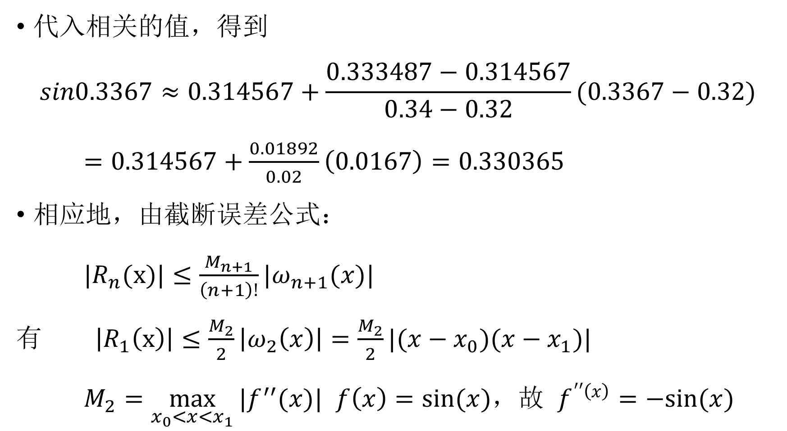
代入相关的值，得到
$$sin0.3367≈0.314567+\frac{0.333487−0.314567}{0.34−0.32}(0.3367−0.32)$$
$=0.314567+\frac{0.01892}{0.02}\left(0.0167\right)=0.330365$
相应地，由截断误差公式：
$|R_{n}(x)|≤\frac{M_{n+1}}{\left(n+1\right)!}|ω_{n+1}(x)|$
有 $\left|R_{1}\left(x\right)\right|≤\frac{M_{2}}{2}\left|ω_{2}\left(x\right)\right|=\frac{M_{2}}{2}|(x−x_{0})(x−x_{1})|$
$M_{2}=\max_{x_{0}<x<x_{1}}{|f^{′′}(x)|}$ $f\left(x\right)=sin{(x)}$，故 $f^{′′\left(x\right)}=−sin{(x)}$

Slide 14
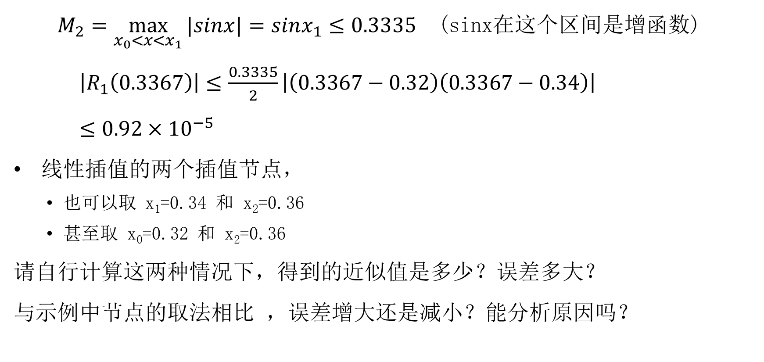
$M_{2}=\max_{x_{0}<x<x_{1}}{|sinx|}=sinx_{1}≤0.3335$ (sinx在这个区间是增函数)
$\left|R_{1}\left(0.3367\right)\right|≤\frac{0.3335}{2}\left|\left(0.3367−0.32\right)\left(0.3367−0.34\right)\right|$
$≤0.92×{10}^{−5}$
线性插值的两个插值节点，
也可以取 x₁=0.34 和 x₂=0.36
甚至取 x₀=0.32 和 x₂=0.36
请自行计算这两种情况下，得到的近似值是多少？误差多大？
与示例中节点的取法相比 ，误差增大还是减小？能分析原因吗？

Slide 15
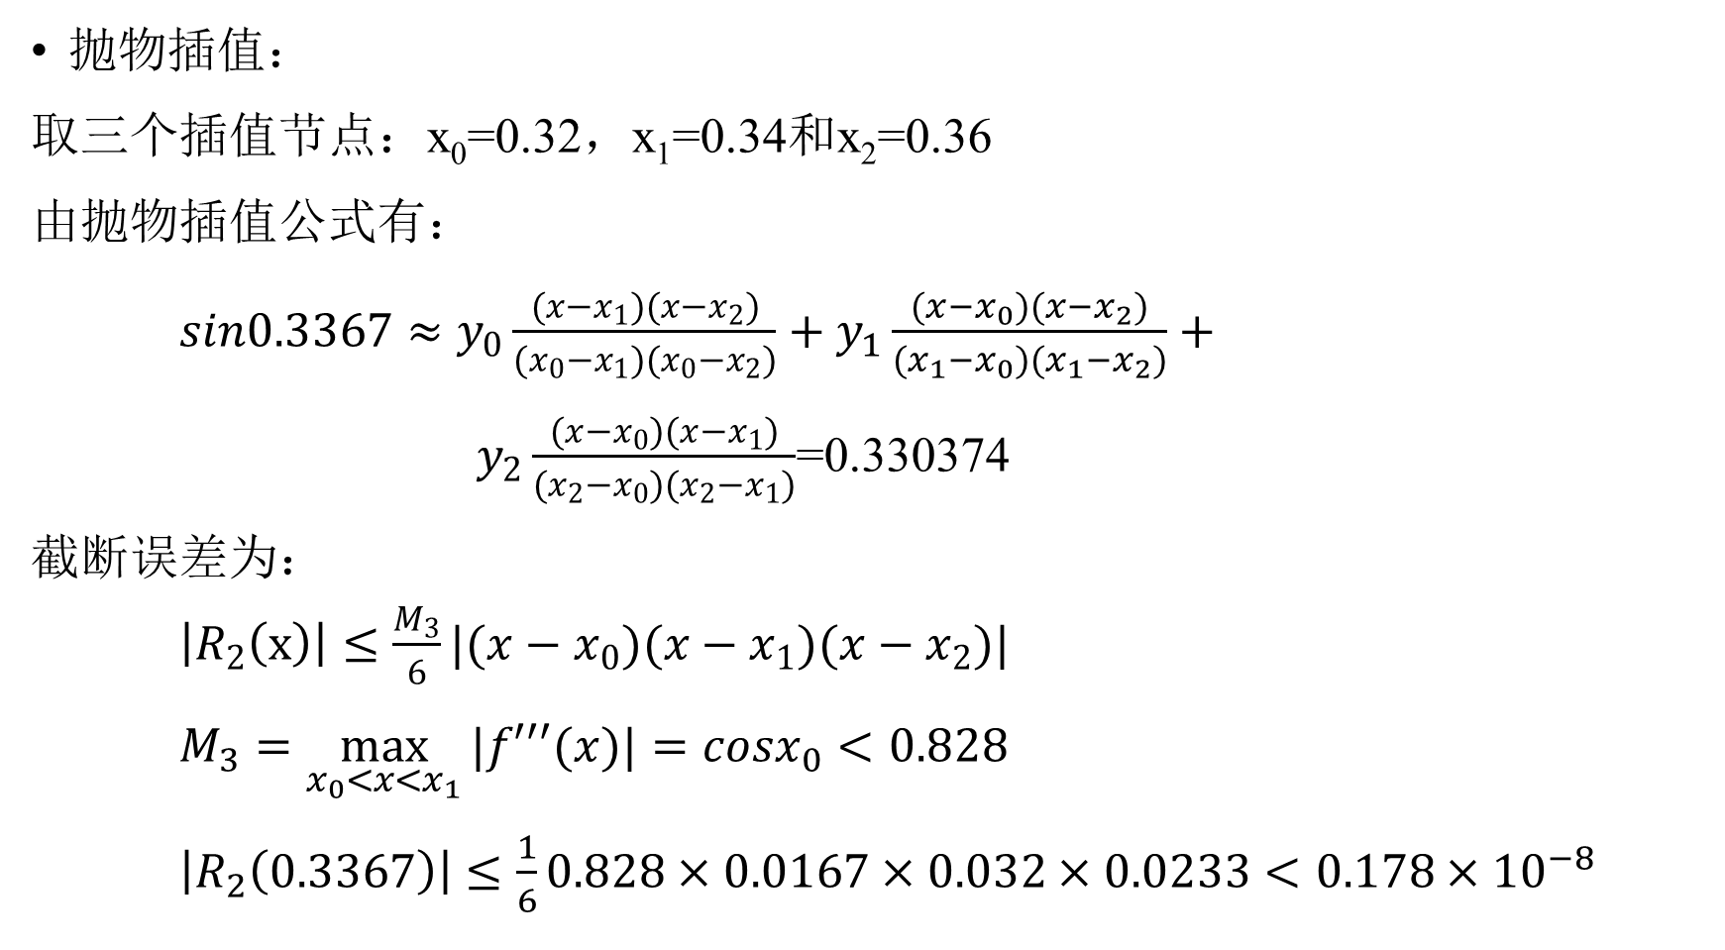
抛物插值：
取三个插值节点：x₀=0.32，x₁=0.34和x₂=0.36
由抛物插值公式有：
$sin0.3367≈y_{0}\frac{(x−x_{1})(x−x_{2})}{(x_{0}−x_{1})(x_{0}−x_{2})}+y_{1}\frac{(x−x_{0})(x−x_{2})}{(x_{1}−x_{0})(x_{1}−x_{2})}+$
$y_{2}\frac{(x−x_{0})(x−x_{1})}{(x_{2}−x_{0})(x_{2}−x_{1})}$=0.330374
截断误差为：
$\left|R_{2}\left(x\right)\right|≤\frac{M_{3}}{6}|(x−x_{0})(x−x_{1})(x−x_{2})|$
$M_{3}=\max_{x_{0}<x<x_{1}}{|f′′′(x)|}=cosx_{0}<0.828$
$\left|R_{2}\left(0.3367\right)\right|≤\frac{1}{6}0.828×0.0167×0.032×0.0233<0.178×{10}^{−8}$

Slide 16
例：已知函数 y=2^{x} 的函数表
(1) 试以x₂=0, x₃=1为插值节点，建立线性插值多项式P₁(x)，用以计算2^{0.3}的近似值，并估计截断误差
(2) 试以x₁=-1, x₂=0, x₃=1为插值节点，建立二次插值多项式P₂(x)，用以计算2^{0.3}的近似值，并估计截断误差
x | -2 | -1 | 0 | 1 | 2
2^{x} | 0.25 | 0.5 | 1 | 2 | 4

Slide 17
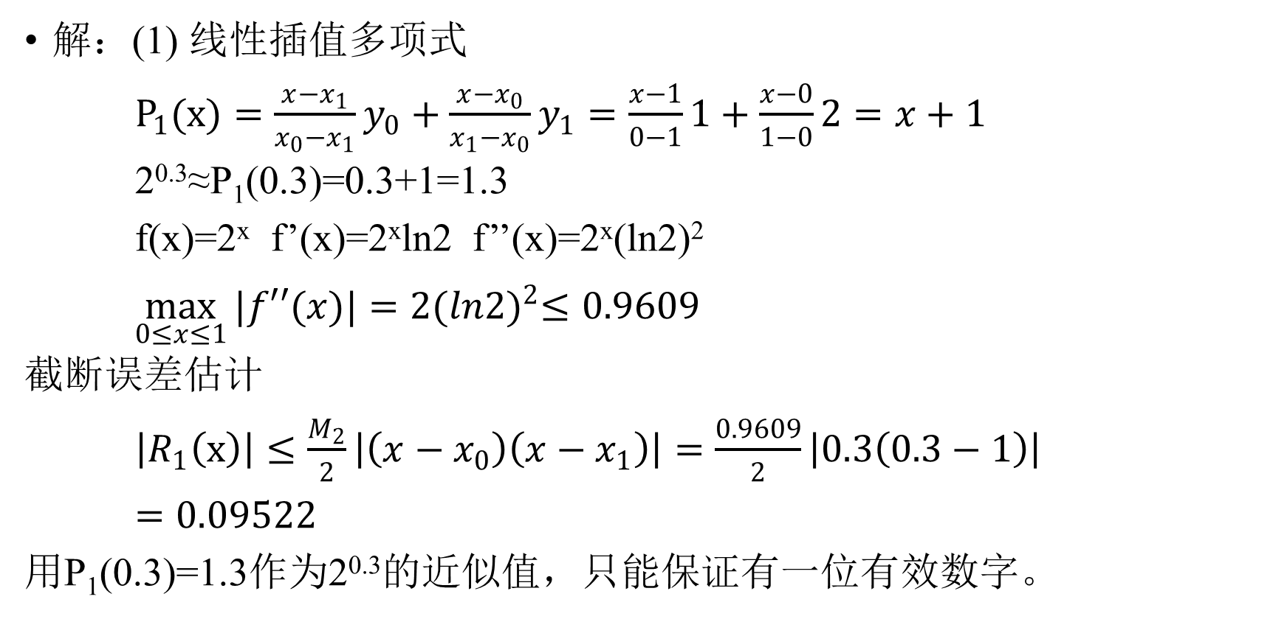
解：(1) 线性插值多项式
$P_{1}(x)=\frac{{x−x}_{1}}{x_{0}−x_{1}}y_{0}+\frac{x−x_{0}}{x_{1}−x_{0}}y_{1}$ $=\frac{x−1}{0−1}1+\frac{x−0}{1−0}2=x+1$
2^{0.3}≈P₁(0.3)=0.3+1=1.3
f(x)=2^{x} f’(x)=2^{x}ln2 f’’(x)=2^{x}(ln2)²
$\max_{0≤x≤1}{|f′′(x)|}=2{(ln2)}^{2}≤0.9609$
截断误差估计
$\left|R_{1}\left(x\right)\right|≤\frac{M_{2}}{2}\left|\left(x−x_{0}\right)\left(x−x_{1}\right)\right|=\frac{0.9609}{2}\left|0.3\left(0.3−1\right)\right|$
$=0.09522$
用P₁(0.3)=1.3作为2^{0.3}的近似值，只能保证有一位有效数字。

Slide 18
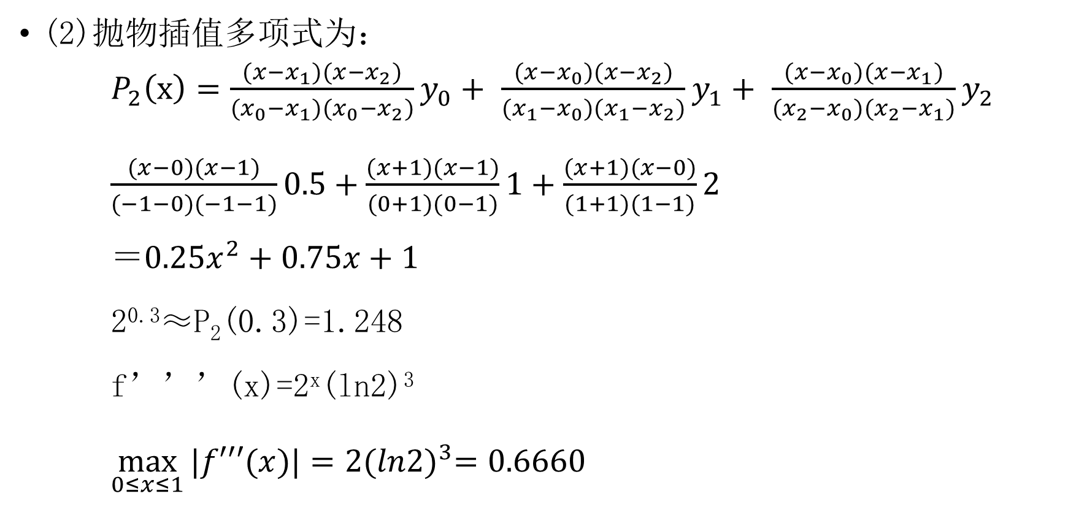
(2)抛物插值多项式为：
$P_{2}\left(x\right)=\frac{(x−x_{1})(x−x_{2})}{(x_{0}−x_{1})(x_{0}−x_{2})}y_{0}+$ $\frac{(x−x_{0})(x−x_{2})}{(x_{1}−x_{0})(x_{1}−x_{2})}y_{1}+$ $\frac{(x−x_{0})(x−x_{1})}{(x_{2}−x_{0})(x_{2}−x_{1})}y_{2}$
$\frac{(x−0)(x−1)}{(−1−0)(−1−1)}0.5+\frac{(x+1)(x−1)}{(0+1)(0−1)}1+\frac{(x+1)(x−0)}{(1+1)(1−1)}2$
$＝0.25x^{2}+0.75x+1$
2^{0.3}≈P₂(0.3)=1.248
f’’’(x)=2^{x}(ln2)³
$\max_{0≤x≤1}{|f′′′(x)|}=2{(ln2)}^{3}=0.6660$

Slide 19

截断误差为：
$\left|R_{2}\left(x\right)\right|≤\frac{M_{3}}{6}|(x−x_{0})(x−x_{1})(x−x_{2})|$=0.03030
用P₂(0.3)=1.248作为2^{0.3}的近似值，可保证有两位有效数字。

Slide 20
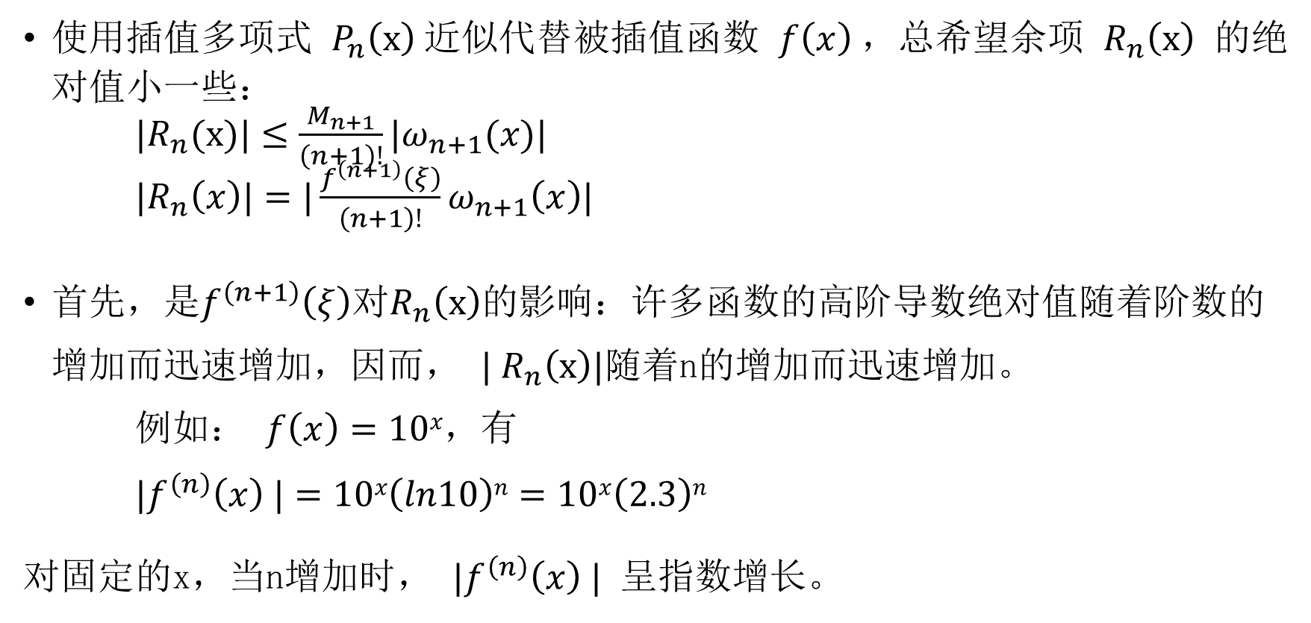
余项分析
使用插值多项式 $P_{n}\left(x\right)$近似代替被插值函数 $f\left(x\right)$，总希望余项 $R_{n}\left(x\right)$ 的绝对值小一些：
$|R_{n}(x)|≤\frac{M_{n+1}}{\left(n+1\right)!}|ω_{n+1}(x)|$
$|R_{n}\left(x\right)|=|\frac{f^{\left(n+1\right)}\left(ξ\right)}{\left(n+1\right)!}ω_{n+1}\left(x\right)|$
首先，是$f^{\left(n+1\right)}\left(ξ\right)$对$R_{n}\left(x\right)$的影响：许多函数的高阶导数绝对值随着阶数的增加而迅速增加，因而， $| R_{n}\left(x\right)|$随着n的增加而迅速增加。
例如： $f\left(x\right)=10x$，有
${|f}^{\left(n\right)}\left(x\right) |=10x\left(ln10\right)n=10x\left(2.3\right)n$
对固定的x，当n增加时， ${|f}^{\left(n\right)}\left(x\right) |$ 呈指数增长。

Slide 21
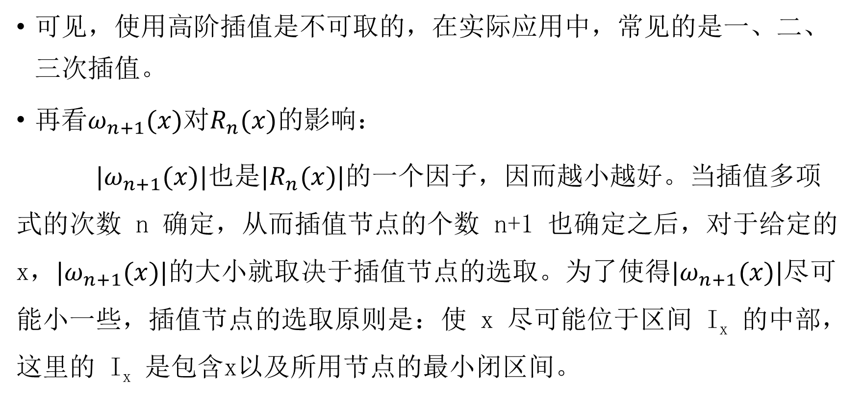
余项分析
可见，使用高阶插值是不可取的，在实际应用中，常见的是一、二、三次插值。
再看$ω_{n+1}(x)$对$R_{n}(x)$的影响：
$|ω_{n+1}(x)|$也是$|R_{n}(x)|$的一个因子，因而越小越好。当插值多项式的次数 n 确定，从而插值节点的个数 n+1 也确定之后，对于给定的 x，$|ω_{n+1}(x)|$的大小就取决于插值节点的选取。为了使得$|ω_{n+1}(x)|$尽可能小一些，插值节点的选取原则是：使 x 尽可能位于区间 I_{x} 的中部，这里的 I_{x} 是包含x以及所用节点的最小闭区间。

Slide 22
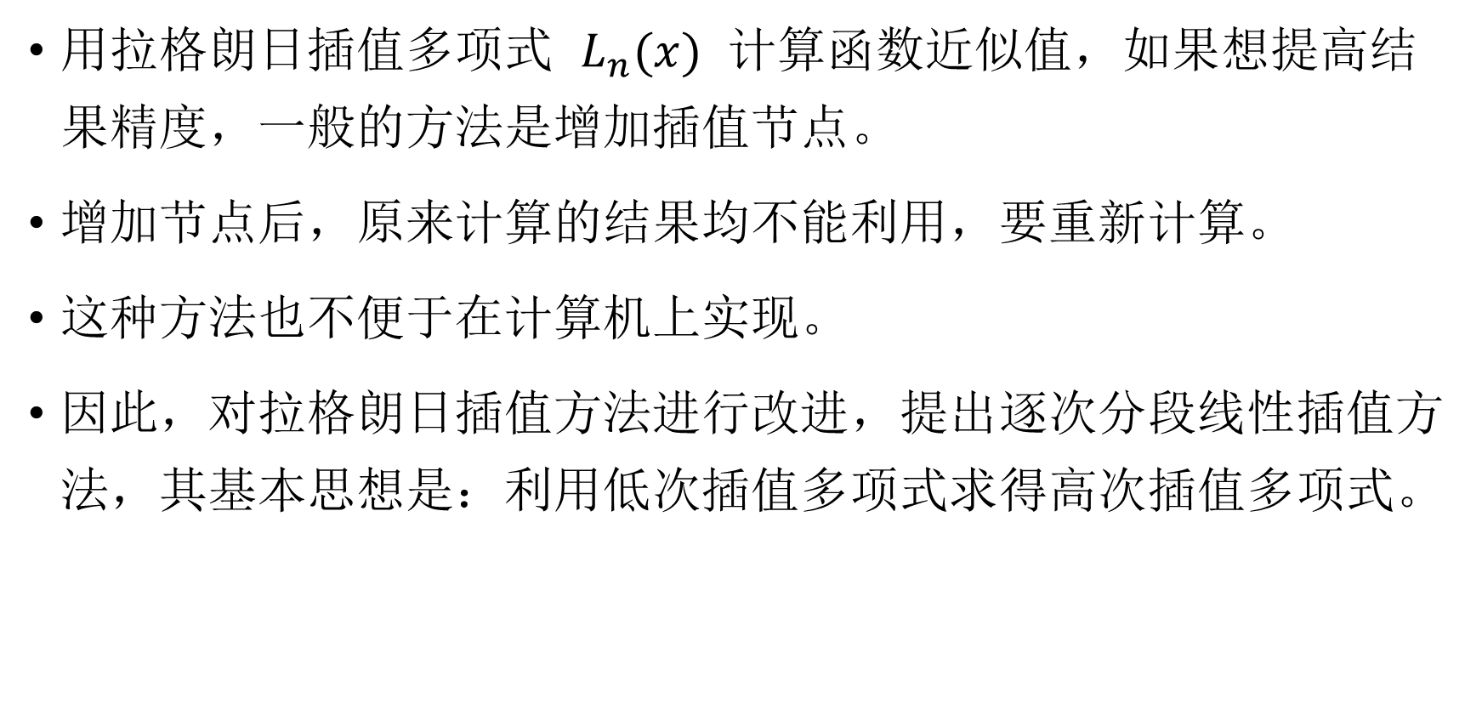
第三节 逐次线性插值法
用拉格朗日插值多项式 $L_{n}(x)$ 计算函数近似值，如果想提高结果精度，一般的方法是增加插值节点。
增加节点后，原来计算的结果均不能利用，要重新计算。
这种方法也不便于在计算机上实现。
因此，对拉格朗日插值方法进行改进，提出逐次分段线性插值方法，其基本思想是：利用低次插值多项式求得高次插值多项式。

Slide 23
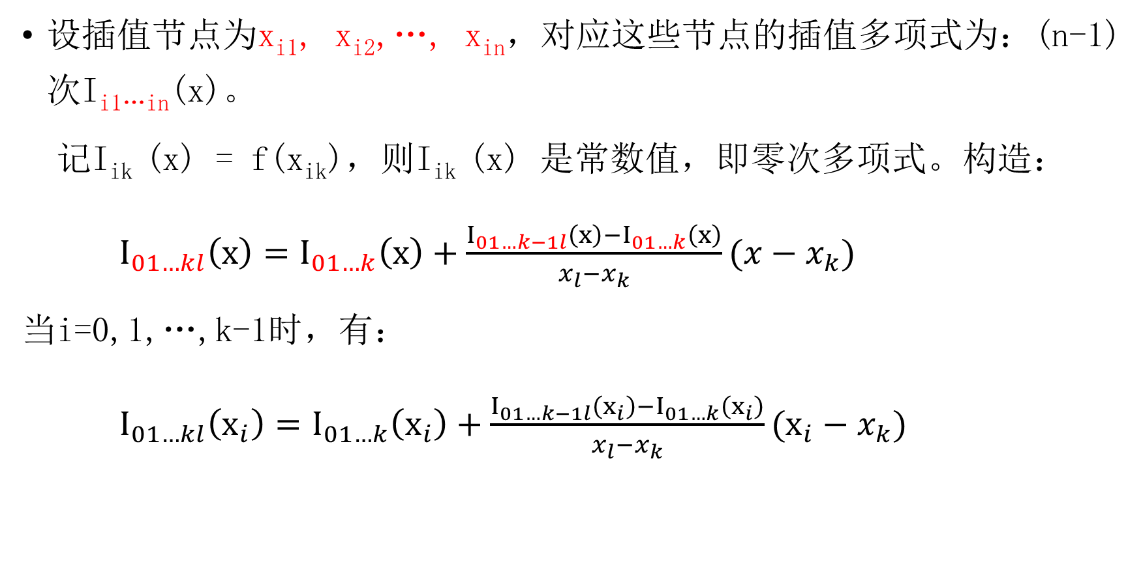
设插值节点为x_{i1}, x_{i2},…, x_{in}，对应这些节点的插值多项式为：(n-1)次I_{i1…in}(x)。
记I_{ik} (x) = f(x_{ik})，则I_{ik} (x) 是常数值，即零次多项式。构造：
$I_{01…kl}\left(x\right)=I_{01…k}\left(x\right)+\frac{I_{01…k−1l}\left(x\right)−I_{01…k}\left(x\right)}{x_{l}−x_{k}}(x−x_{k})$
当i=0,1,…,k-1时，有：
$I_{01…kl}\left(x_{i}\right)=I_{01…k}\left(x_{i}\right)+\frac{I_{01…k−1l}\left(x_{i}\right)−I_{01…k}\left(x_{i}\right)}{x_{l}−x_{k}}(x_{i}−x_{k})$

Slide 24
$I_{01…k−1l}\left(x\right)$是关于节点x₀, …, x_{k-1}, x_{l}的插值多项式，在这些节点上
$I_{01…k−1l}\left(x_{i}\right)=f\left(x_{i}\right) i=0,1,…,k−1$
同理， $I_{01…k}\left(x\right)$是关于节点x₀, …, x_{k}的插值多项式，同样有
$I_{01…k}\left(x_{i}\right)=f\left(x_{i}\right) i=0,1,…,k−1$
所以有：
$I_{01…kl}\left(x_{i}\right)=I_{01…k}\left(x_{i}\right)=f\left(x_{i}\right) i=0,1,…,k−1$

Slide 25
当i=k时，（x=x_{k}）
$I_{01…kl}\left(x_{i}\right)=I_{01…kl}\left(x_{k}\right)=I_{01…k}\left(x_{k}\right)+\frac{I_{01…k−1l}\left(x_{k}\right)−I_{01…k}\left(x_{k}\right)}{x_{l}−x_{k}}(x_{k}−x_{k})$
= $I_{01…k}\left(x_{k}\right)$= $f\left(x_{k}\right)$
当x=x_{l}时
$I_{01…kl}\left(x_{l}\right)=I_{01…k}\left(x_{l}\right)+\frac{I_{01…k−1l}\left(x_{l}\right)−I_{01…k}\left(x_{l}\right)}{x_{l}−x_{k}}(x_{l}−x_{k})$
= $I_{01…k}\left(x_{l}\right)+I_{01…k−1l}\left(x_{l}\right)−I_{01…k}\left(x_{l}\right)=I_{01…k−1l}\left(x_{l}\right)\text{=} f\left(x_{l}\right)$
总之，对节点x₀, …, x_{k}, x_{l}，均有 $I_{01…kl}\left(x_{i}\right)\text{=} f\left(x_{i}\right) i=0,1,…,k,l$，即$I_{01…kl}\left(x\right)$满足插值条件。

Slide 26
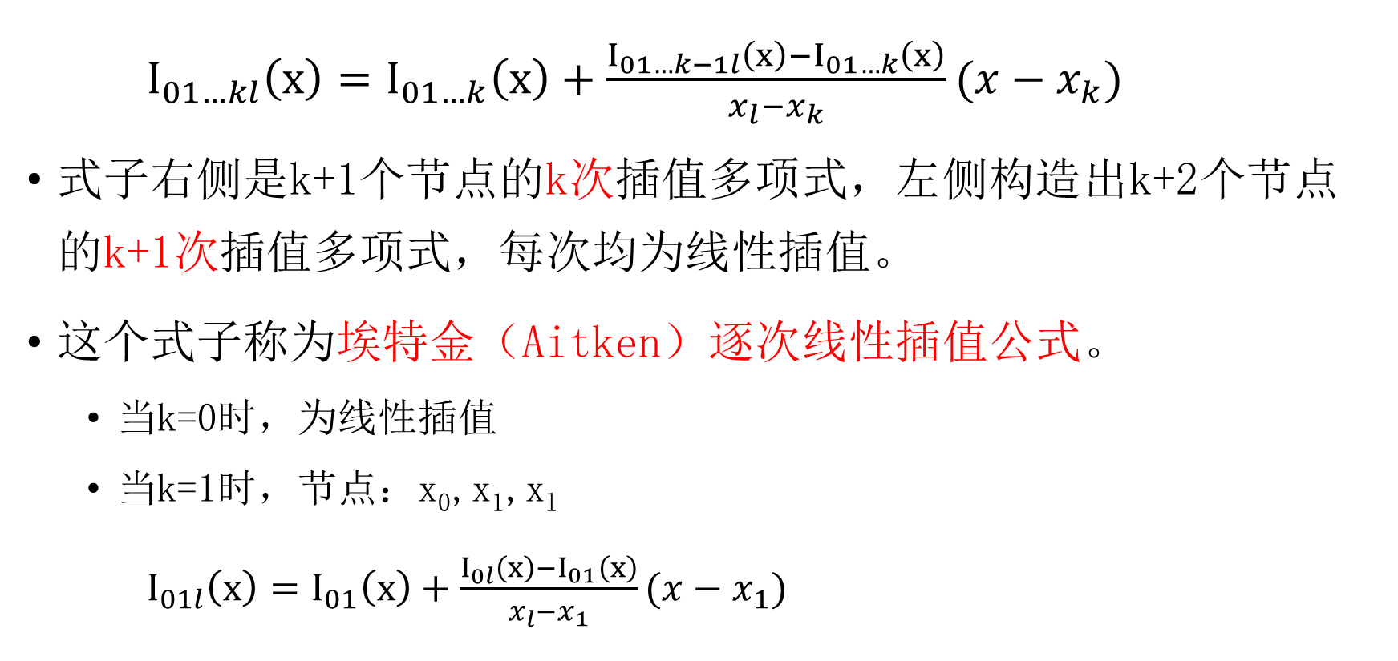
$I_{01…kl}\left(x\right)=I_{01…k}\left(x\right)+\frac{I_{01…k−1l}\left(x\right)−I_{01…k}\left(x\right)}{x_{l}−x_{k}}(x−x_{k})$
式子右侧是k+1个节点的k次插值多项式，左侧构造出k+2个节点的k+1次插值多项式，每次均为线性插值。
这个式子称为埃特金（Aitken）逐次线性插值公式。
当k=0时，为线性插值
当k=1时，节点：x₀,x₁,x_{l}
$I_{01l}\left(x\right)=I_{01}\left(x\right)+\frac{I_{0l}\left(x\right)−I_{01}\left(x\right)}{x_{l}−x_{1}}(x−x_{1})$

Slide 27
逐次算出 k=0,1,…,n-1 的插值多项式，计算过程如下：
x₀ | f(x₀)=I₀ |  |  |  |  | x-x₀
x₁ | f(x₁)=I₁ | I₀₁ |  |  |  | x-x₁
x₂ | f(x₂)=I₂ | I₀₂ | I₀₁₂ |  |  | x-x₂
x₃ | f(x₃)=I₃ | I₀₃ | I₀₁₃ | I₀₁₂₃ |  | x-x₃
x₄ | f(x₄)=I₄ | I₀₄ | I₀₁₄ | I₀₁₂₄ | I₀₁₂₃₄ | x-x₄

Slide 28
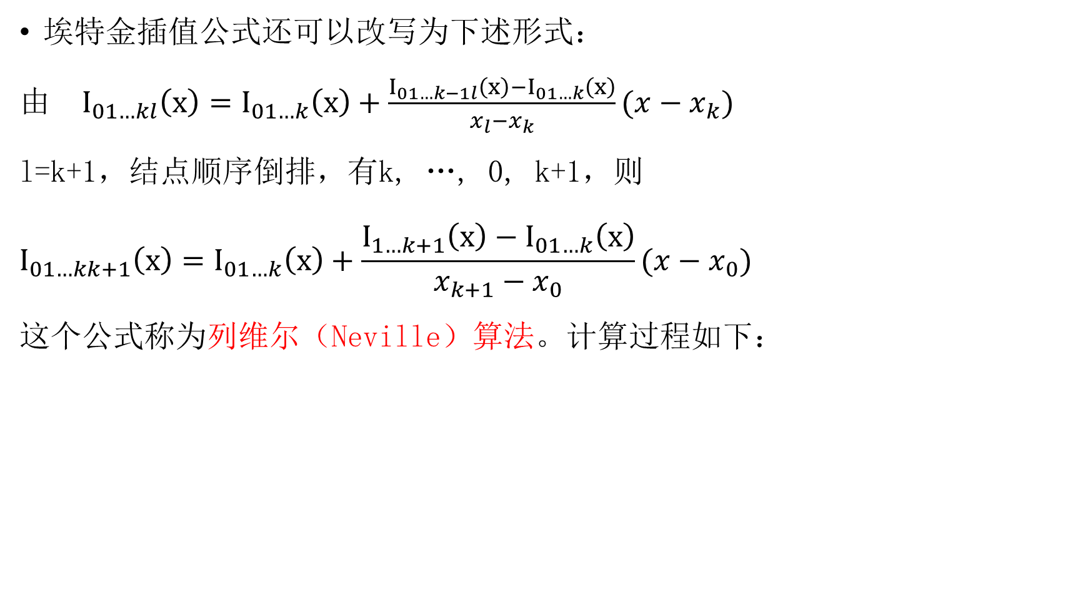
埃特金插值公式还可以改写为下述形式：
由 $I_{01…kl}\left(x\right)=I_{01…k}\left(x\right)+\frac{I_{01…k−1l}\left(x\right)−I_{01…k}\left(x\right)}{x_{l}−x_{k}}(x−x_{k})$
l=k+1，结点顺序倒排，有k, …, 0, k+1，则
$$I_{01…kk+1}\left(x\right)=I_{01…k}\left(x\right)+\frac{I_{1…k+1}\left(x\right)−I_{01…k}\left(x\right)}{x_{k+1}−x_{0}}(x−x_{0})$$
这个公式称为列维尔（Neville）算法。计算过程如下：
x₀ | f(x₀)=I₀ |  |  |  |  | x-x₀
x₁ | f(x₁)=I₁ | I₀₁ |  |  |  | x₁-x₀
x₂ | f(x₂)=I₂ | I₁₂ | I₀₁₂ |  |  | x₂-x₀
x₃ | f(x₃)=I₃ | I₂₃ | I₁₂₃ | I₀₁₂₃ |  | x₃-x₀
x₄ | f(x₄)=I₄ | I₃₄ | I₂₃₄ | I₁₂₃₄ | I₀₁₂₃₄ | x₄-x₀

Slide 29
第四节 均差与牛顿插值公式
在插值计算中，当增加一个节点时，只需在原来的插值多项式中增加一项，原有的项不需要变
由此，既可以根据需要增加节点，也可以提高了效率

Slide 30
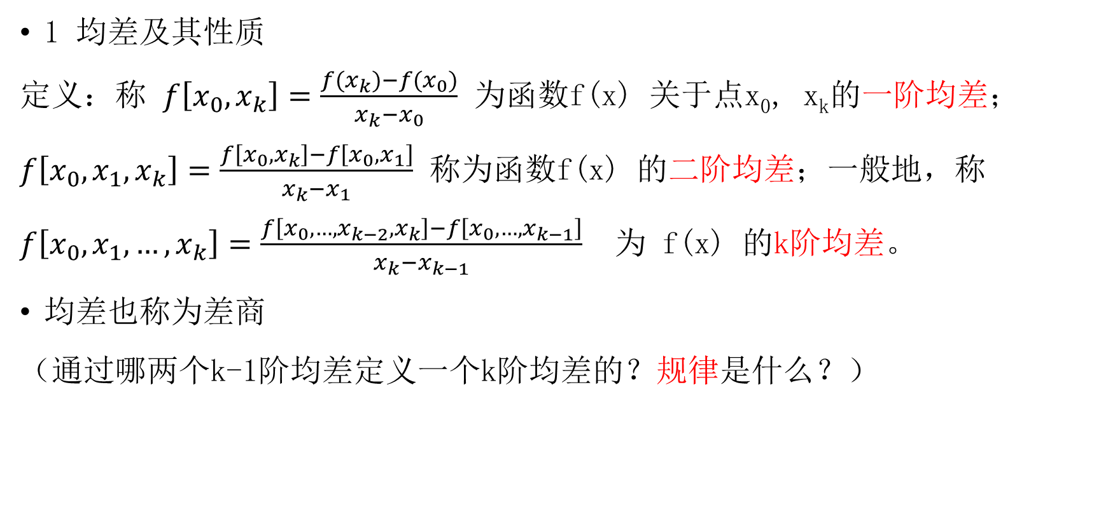
定义
1 均差及其性质
定义：称 $f\left[x_{0},x_{k}\right]=\frac{{f(x}_{k})−f(x_{0})}{x_{k}−x_{0}}$ 为函数f(x) 关于点x₀, x_{k}的一阶均差；$f\left[x_{0},x_{1},x_{k}\right]=\frac{f\left[x_{0},x_{k}\right]−f\left[x_{0},x_{1}\right]}{x_{k}−x_{1}}$ 称为函数f(x) 的二阶均差；一般地，称
$f\left[x_{0},x_{1},…,x_{k}\right]=\frac{f\left[x_{0},…,x_{k−2},x_{k}\right]−f\left[x_{0},…,x_{k−1}\right]}{x_{k}−x_{k−1}}$ 为 f(x) 的k阶均差。
均差也称为差商
（通过哪两个k-1阶均差定义一个k阶均差的？规律是什么？）

Slide 31
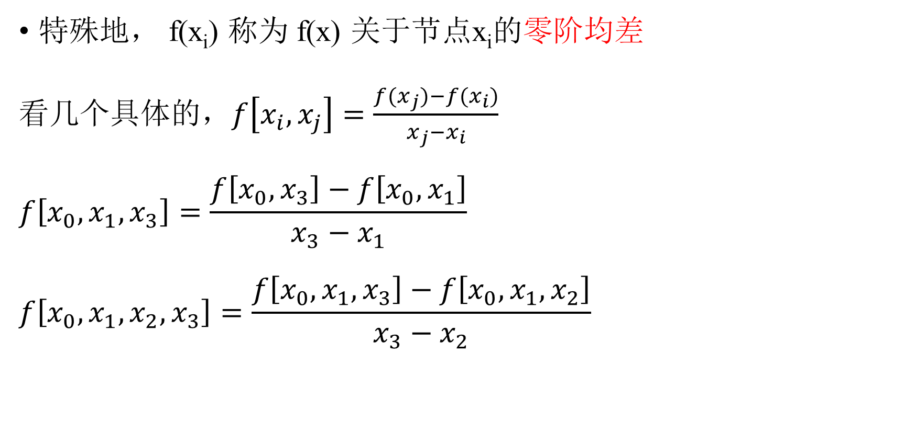
特殊地， f(x_{i}) 称为 f(x) 关于节点x_{i}的零阶均差
看几个具体的$，f\left[x_{i},x_{j}\right]=\frac{{f(x}_{j})−f(x_{i})}{x_{j}−x_{i}}$
$$f\left[x_{0},x_{1},x_{3}\right]=\frac{f\left[x_{0},x_{3}\right]−f\left[x_{0},x_{1}\right]}{x_{3}−x_{1}}$$
$$f\left[x_{0},x_{1},x_{2},x_{3}\right]=\frac{f\left[x_{0},{x_{1},x}_{3}\right]−f\left[x_{0},{x_{1},x}_{2}\right]}{x_{3}−x_{2}}$$

